Slide 1
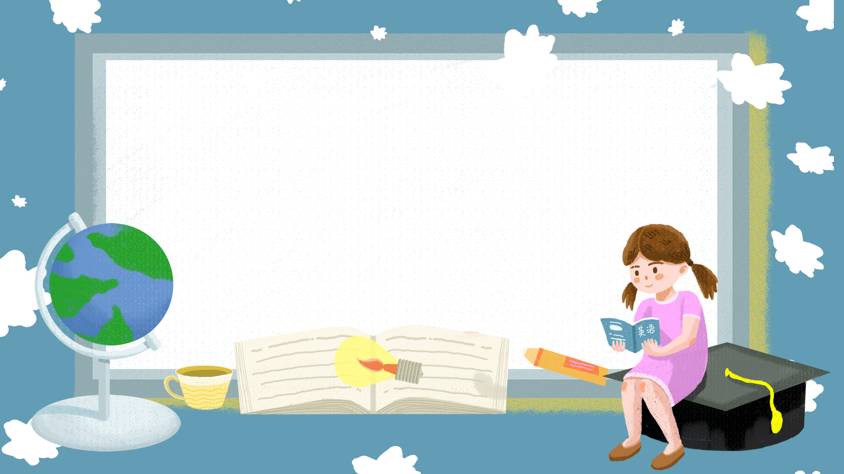


Slide 2
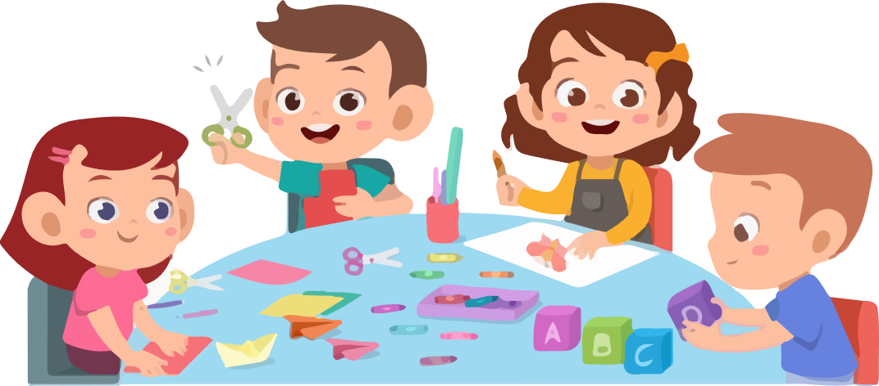
Người xưa hay có câu “ Trăm hay không bằng tay quen” bởi vậy bí kíp giúp ta rèn luyện tính cẩn thận chính là: “LÀM NHIỀU CHO QUEN TAY – TẬP TRUNG, KHÔNG VỘI VÀNG”.

Slide 3


Slide 4
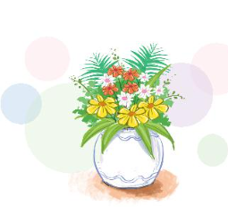
Thực hành cắm hoa theo tổ

Slide 5


Kết luận
Việc cắm hoa rất đơn giản chỉ cần sự tỉ mỉ , khéo léo sẽ thì chúng ta sẽ có một lọ hoa đẹp. Lợi ích của việc cắm hoa sẽ giúp cho chúng ta vui vẻ hơn và trang trí cho ngôi nhà thêm đẹp hơn.

Slide 6
Các em còn làm những việc gì nữa?
Hãy chia sẻ với các bạn cách làm?
Khi làm việc đó em thấy vui không?

Slide 7
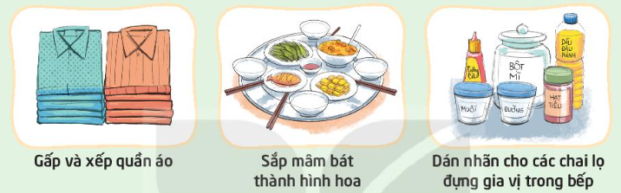
Về nhà
Lựa chọn một công việc nhà để luyện tập cho khéo / gấp quần áo/ mát xa chân giúp bố mẹ/sắp xếp bát đũa….

Slide 8

Notes:
Thiết kế: Hương Thảo – tranthao121004@gmail.com

